Slide 1
磁芯线圈
2025年04月29日
叶昌庆

Slide 2
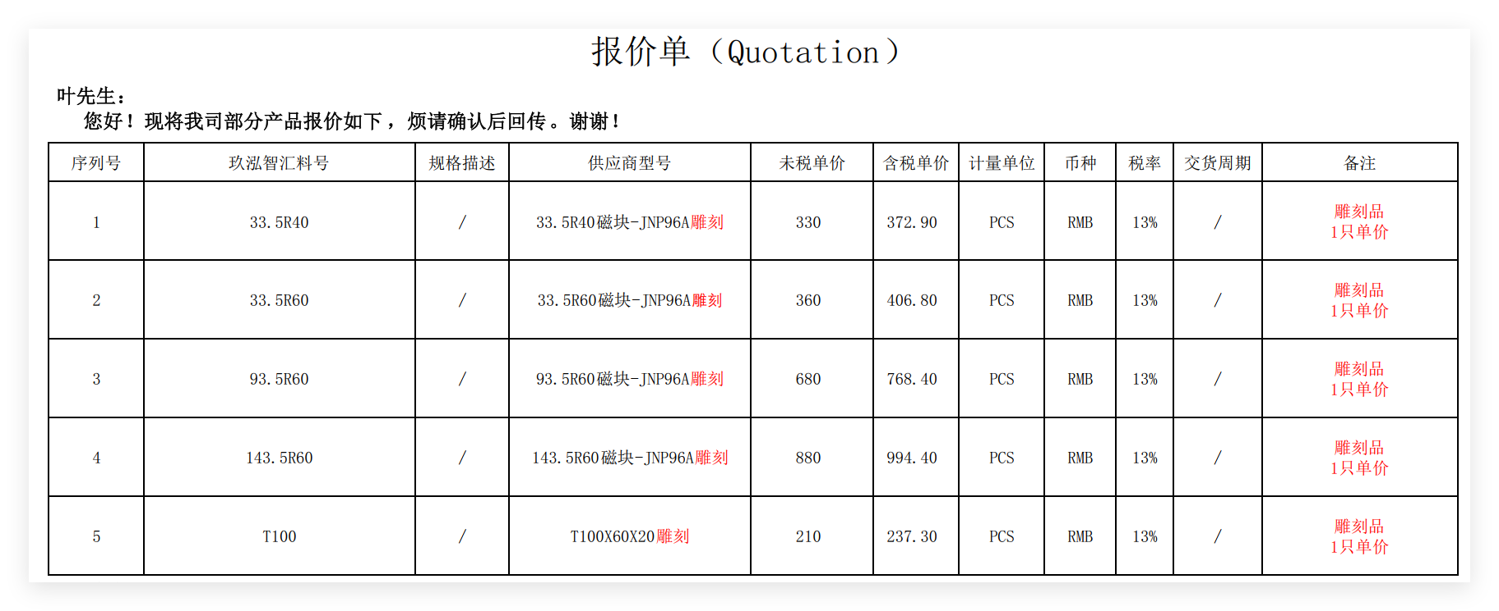
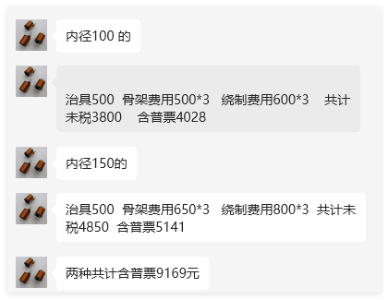
大尺寸磁芯线圈
磁芯
33.5R40 * 3，雕刻工艺
33.5R60 * 3，雕刻工艺
93.5R60 * 3，雕刻工艺
143.5R60 * 3，雕刻工艺，此时已经烧结困难，需要烧结6-7天，更大尺寸没有制作的可能性
磁环100×60×20 * 2，雕刻工艺
线圈
35*60 （已有）
95*60
145*60
￥9169
￥8102.1
时间预估：
科研项目外协申请表
↓
技术要求
↓
单一来源供方审批表
时间预估：
耗材采购申请表：2天
↓
预付款开始制作：2周
↓
报销流程
合同签订
↓
实施与验收：2周

Slide 3
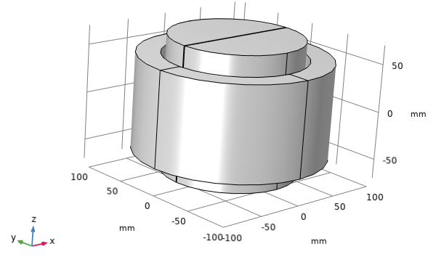
大尺寸磁芯R方向切块
实测结果：
Coil1_1
Core1_1 & Core1_split_3
$$\frac{切块磁芯−完整磁芯}{完整磁芯}$$
相对偏差
增益 | 噪声（@10kHz）
-0.88% | -1.09%

Slide 4
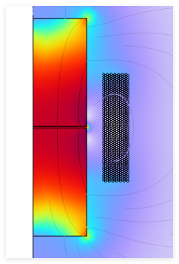
大尺寸磁芯Z方向切块
仿真结果：
磁芯间距：0.5mm
$$\frac{切块磁芯−完整磁芯}{完整磁芯}$$
相对偏差
增益 | 噪声（@10kHz）
-5.68% | -10.04%

